Slide 1


LỊCH SỬ VÀ ĐỊA LÍ

Slide 2

Núi rừng đây là của chúng ta
Những cánh đồng thơm mát
Những ngả đường bát ngát
Những dòng sông đỏ nặng phù sa.
(Nguyễn Đình Thi)
Đoạn thơ trên giúp em liên tưởng đến cảnh đẹp thiên nhiên nào ở địa phương em?

Slide 3
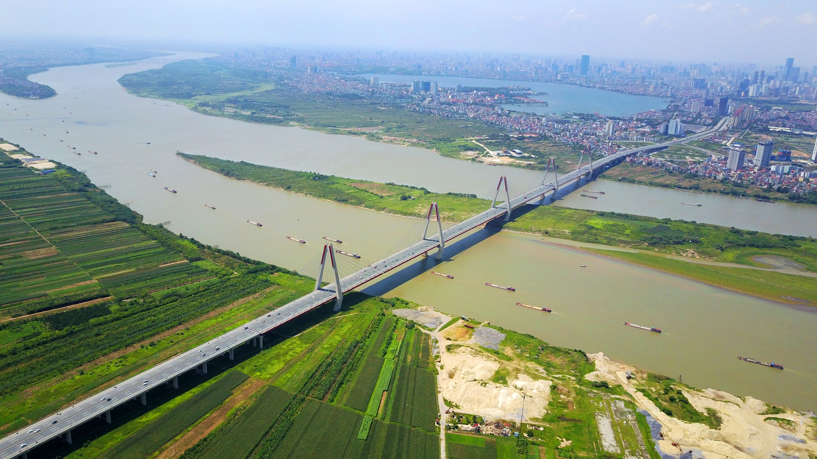
Thành phố Hà Nội

Slide 4
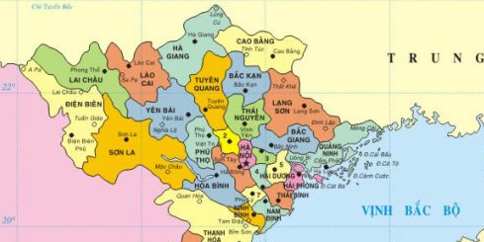
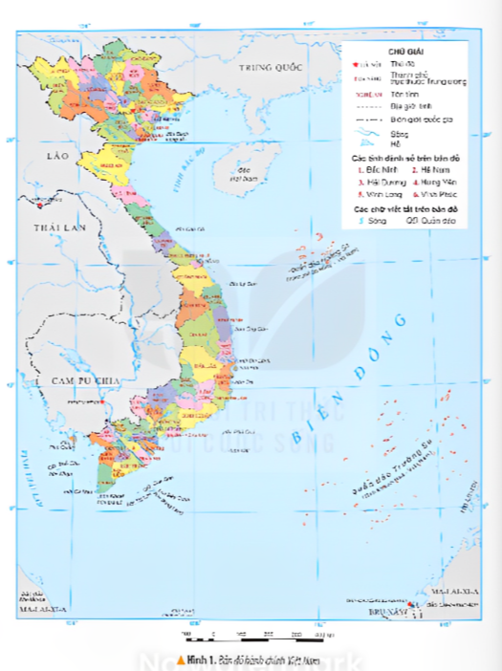
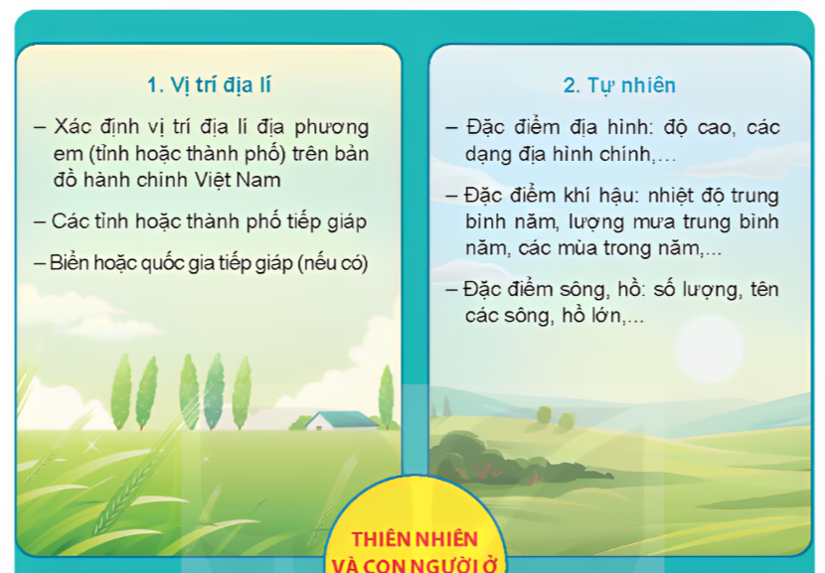

Slide 5

Nhóm 1: Đặc điểm địa hình
Nhóm 2: Đặc điểm khí hậu
Nhóm 2: Đặc điểm sông, hồ

Slide 6
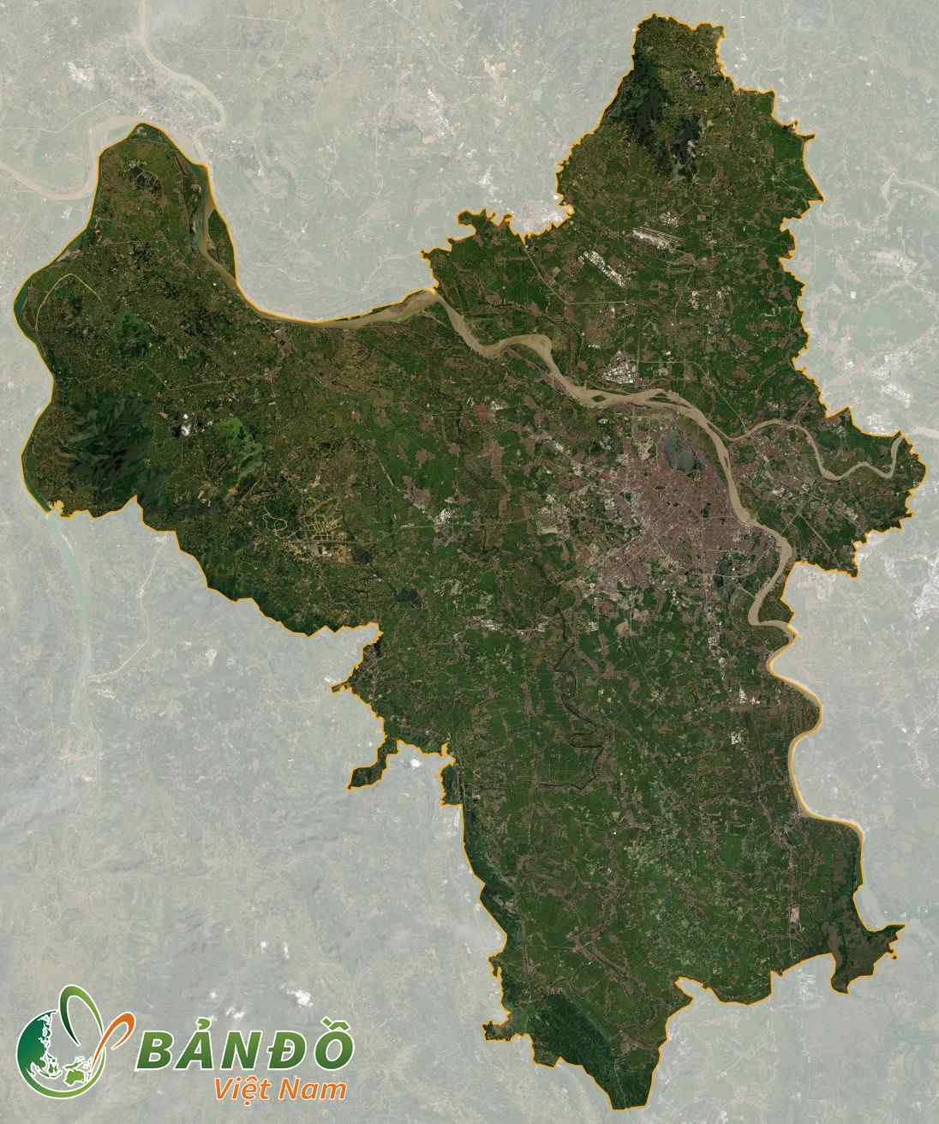
Đặc điểm địa hình của thành phố Hà Nội
Địa hình Hà Nội vừa có đồi, núi và đồng bằng, trong đó diện tích của đồng bằng là lớn nhất (chiếm khoảng 3/4 diện tích tự nhiên của thành phố. Độ cao trung bình từ 5 - 20… so với mực nước biển. Địa hình thấp dần từ Bắc xuống Nam, các đồi núi cao chủ yếu đều tập trung ở phía Bắc và phía Tây. Đỉnh cao nhất là Ba Vì, Gia Dê, Chân Chim…

Slide 7
Đặc điểm địa hình của thành phố Hà Nội
+ Nằm ở vùng châu thổ sông Hồng, Hà Nội còn có cái tên "Thành phố sông hồ". Hiện nay, có 7 con sông lớn nhỏ gồm: sông Hồng, sông Đuống, sông Đà, sông Nhuệ, sông Cầu, sông Đáy, sông Cà Lồ.
Trong đó, đoạn sông Hồng chảy qua Hà Nội dài tới 163km (chiếm 1/3 chiều dài của con sông này chảy qua lãnh thổ Việt nam). Trong nội thành Hà Nội, ngoài 2 con sông Tô Lịch và sông Kim ngưu còn có hệ thống hồ đầm là những đường tiêu thoát nước thải của Hà Nội.

Slide 8
Đặc điểm khí hậu thành phố Hà Nội
+ Nằm trong vùng nhiệt đới gió mùa, thời tiết Hà Nội có đặc trưng nổi bật là gió mùa ẩm, nóng và mưa nhiều về mùa hè, lạnh và ít mưa về mùa đồng. Một năm khi hậu được chia thành bốn mùa rõ rệt trong năm: Xuân, Hạ, Thu, Đông. Thời gian các mùa diễn ra ở các năm có thể khác nhau vì Hà Nội có năm rét sớm, có năm rét muộn, có năm nắng nóng kéo dài, nhiệt độ lên tới 40°C, có năm nhiệt độ lại thấp dưới 5°C.

Slide 9
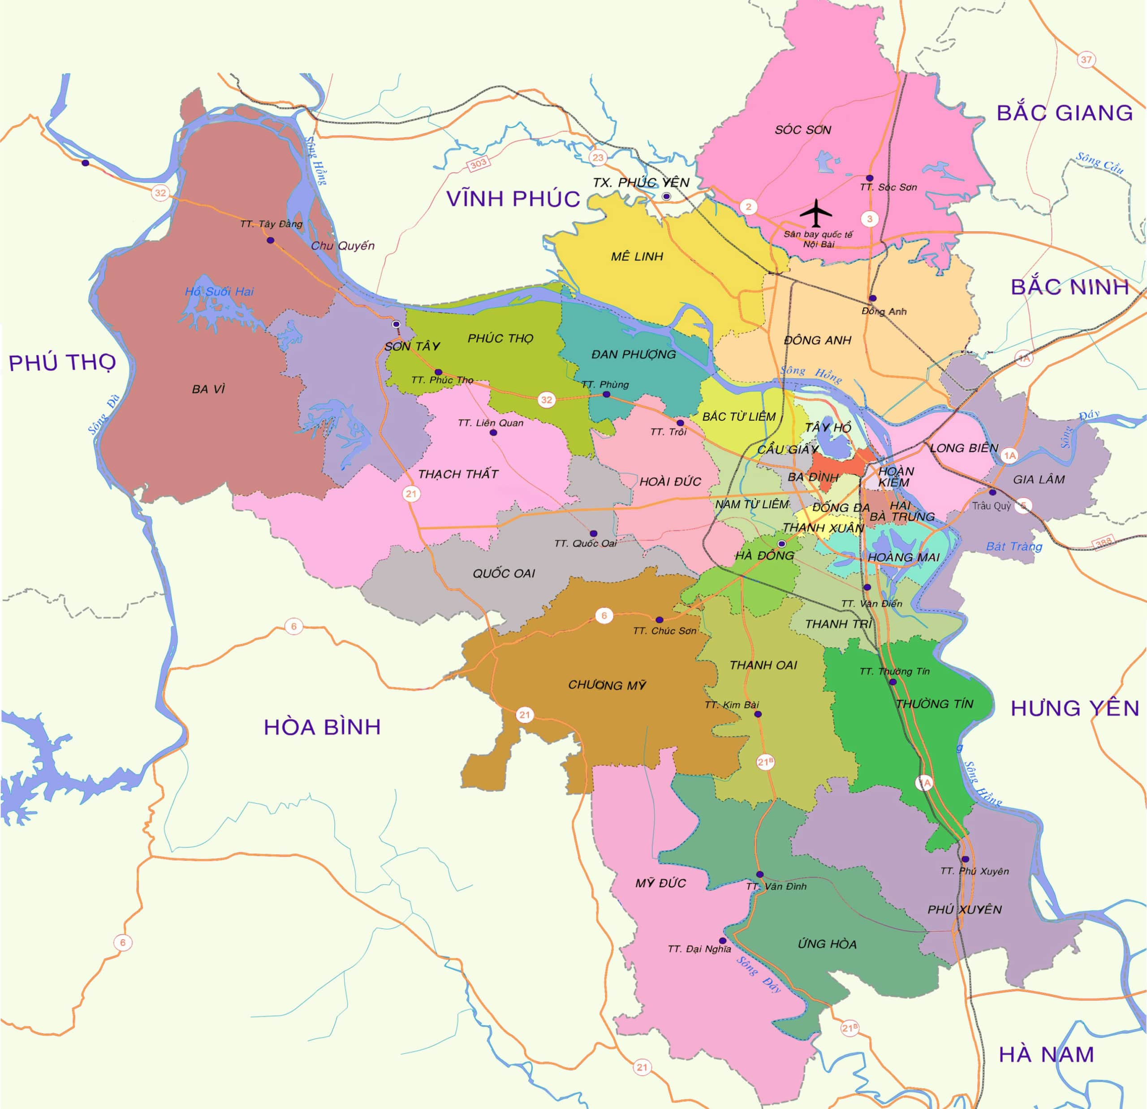
Đặc điểm sông hồ của thành phố Hà Nội
+ Nằm ở vùng châu thổ sông Hồng, Hà Nội còn có cái tên "Thành phố sông hồ". Hiện nay, có 7 con sông lớn nhỏ gồm: sông Hồng, sông Đuống, sông Đà, sông Nhuệ, sông Cầu, sông Đáy, sông Cà Lồ.
Bản đồ thành phố Hà Nội

Slide 10
A | B
Tên các tỉnh/thành phố tiếp giáp với địa phương em | Thái Nguyên, Vĩnh Phúc, Hà Nam, Hòa Bình, Bắc Giang, Bắc Ninh, Hưng Yên, Hòa Bình, Phú Thọ
Các mùa trong năm của địa phương em | Xuân – Hạ - Thu - Đông

